Slide 1

ΕΛΛΗΝΙΚΗ ΔΗΜΟΚΡΑΤΙΑ
Υπουργείο Υγείας
«Ψηφιακό Εργαλείο Αξιολόγησης της Εμπειρίας του ασθενή στα νοσοκομεία του ΕΣΥ»
ΕΠΕΚΤΑΣΗ: Ογκολογικοί & Παιδιατρικοί ασθενείς

Slide 2

Ψηφιακό Εργαλείο Αξιολόγησης της Εμπειρίας του Ασθενή στα νοσοκομεία του ΕΣΥ
Εργαλείο PREM (Patient - Reported Experience Measure): Συστηματική καταγραφή της εμπειρίας νοσηλείας από την οπτική του ασθενή.
Στην παρούσα φάση της αξιολόγησης συμμετέχουν 114 νοσοκομεία και 706 κλινικές.
Από την αρχική φάση της αξιολόγησης εξαιρέθηκαν τα ογκολογικά, παιδιατρικά και ψυχιατρικά νοσοκομεία και οι αντίστοιχες κλινικές.
Ανάγκη ανάπτυξης εξειδικευμένων ερωτηματολογίων, ικανών να αποτυπώνουν με τρόπο κατάλληλο τις ιδιαίτερες προσδοκίες και ανάγκες των ογκολογικών & παιδιατρικών ασθενών.
14 Ιουλίου 2025 → Έναρξη αξιολόγησης της εμπειρίας του εσωτερικού ασθενή στα νοσοκομεία του ΕΣΥ.
Χρηματοδότηση: Ταμείο Ανάκαμψης & Ανθεκτικότητας.
Πάνω από 75.000 συμπληρωμένα ερωτηματολόγια έως σήμερα.

Slide 3
Α. Ογκολογικοί Ασθενείς

Slide 4
PREMs – Ογκολογικοί ασθενείς
Τα PREMs αξιοποιούνται ολοένα και περισσότερο σε διεθνές επίπεδο ως βασικό εργαλείο για την αποτίμηση της εμπειρίας των ογκολογικών ασθενών από τις παρεχόμενες υπηρεσίες υγείας.
Συνήθως αξιοποιούνται ειδικά ερωτηματολόγια, λαμβάνοντας υπόψη ότι:
Οι ογκολογικοί ασθενείς συνιστούν ιδιαίτερη ομάδα, με αυξημένες και πολυδιάστατες ανάγκες καθ’ όλη τη διάρκεια της θεραπευτικής τους πορείας.
Η φροντίδα τους χαρακτηρίζεται από πολύπλοκες θεραπευτικές διαδρομές και την εμπλοκή πολλών επαγγελματιών υγείας.
Οι ογκολογικοί ασθενείς συνήθως αντιμετωπίζουν σημαντική σωματική επιβάρυνση, όπως πόνο, κόπωση και λειτουργικούς περιορισμούς, καθώς και έντονη ψυχολογική καταπόνηση.
Ανάγκη για αποτελεσματική οργάνωση και συντονισμό
Αυξημένες ανάγκες για έγκαιρη και κατανοητή ενημέρωση
Ανάγκη για αποτελεσματική επικοινωνία με το ιατρονοσηλευτικό προσωπικό
Απρόσκοπτη πρόσβαση σε υποστηρικτικές υπηρεσίες

Slide 5
Επέκταση του ψηφιακού εργαλείου – Αξιολόγηση της εμπειρίας του ογκολογικού ασθενή
Η επέκταση του Ψηφιακού Εργαλείου για την αξιολόγηση της εμπειρίας των ογκολογικών ασθενών στα νοσοκομεία του ΕΣΥ βασίζεται στην ανάπτυξη και υιοθέτηση ειδικών ερωτηματολογίων PREMs. Για την πληρέστερη αποτύπωση των επιμέρους θεραπευτικών διαδρομών, προβλέπεται η χρήση τριών ερωτηματολογίων για:
Ογκολογικούς ασθενείς οι οποίοι υποβλήθηκαν σε χειρουργική επέμβαση
Ογκολογικούς ασθενείς οι οποίοι έλαβαν φαρμακευτική θεραπεία (χημειοθεραπεία, ανοσοθεραπεία, ορμονοθεραπεία)
Ογκολογικούς ασθενείς οι οποίοι υποβλήθηκαν σε ακτινοθεραπεία

Slide 6
Χρονοδιάγραμμα Υλοποίησης
Φάση 1 · Ιούλιος 2026
Ογκολογικοί ασθενείς, οι οποίοι υποβλήθηκαν σε χειρουργική επέμβαση
1
Φάση 2 · Q4 2026
Ογκολογικοί ασθενείς, οι οποίοι έλαβαν φαρμακευτική θεραπεία (χημειοθεραπεία, ανοσοθεραπεία, ορμονοθεραπεία)
Κρίσιμο στοιχείο της αξιολόγησης: Προσδιορισμός του κατάλληλου χρονικού σημείου (ημερομηνία ολοκλήρωσης της θεραπείας) για την αυτοματοποιημένη αποστολή του SMS.
Αποστολή SMS: 20 ημέρες μετά την ολοκλήρωση της θεραπείας, σύμφωνα με τις διεθνείς προδιαγραφές.
Απαραίτητη προϋπόθεση για τον προσδιορισμό του κατάλληλου χρονικού σημείου: Ένταξη ογκολογικών ασθενών σε θεραπευτικά πρωτόκολλα, μέσω του Ολοκληρωμένου Συστήματος Φροντίδας Ογκολογικών Ασθενών.
2
Φάση 3 · Q2 2027
Ογκολογικοί ασθενείς, οι οποίοι υποβλήθηκαν σε ακτινοθεραπεία
Επέκταση Ολοκληρωμένου Συστήματος Φροντίδας Ογκολογικών Ασθενών.
3

Slide 7
Α.1. Ογκολογικοί ασθενείς, οι οποίοι υποβλήθηκαν σε χειρουργική επέμβαση

Slide 8
Διαδικασία αξιολόγησης της εμπειρίας των ογκολογικών ασθενών οι οποίοι υποβλήθηκαν σε χειρουργική επέμβαση
Προϋπόθεση συμμετοχής: να έχει ενεργοποιηθεί η άυλη συνταγογράφηση.
Ογκολογικοί ασθενείς 18+, οι οποίοι υποβλήθηκαν σε χειρουργική επέμβαση και νοσηλεύτηκαν σε ογκολογικό νοσοκομείο/κλινική του ΕΣΥ.
Το ερωτηματολόγιο συμπληρώνεται ανώνυμα και περιλαμβάνει 37 κύριες ερωτήσεις και 8 υποερωτήσεις.
Ο σύνδεσμος για τη συμπλήρωση του ερωτηματολογίου παραμένει ενεργός για 14 ημέρες από την ημερομηνία αποστολής του SMS.
Λήψη εξιτηρίου
Διασύνδεση με το Αποθετήριο της ΗΔΥΚΑ για τη λήψη στοιχείων επικοινωνίας (τηλεφωνικός αριθμός)
Συμπλήρωση του ερωτηματολογίου
Δημιουργία μοναδικού υπερσυνδέσμου χωρίς ταυτοποίηση προσώπου
7 ημέρες μετά το εξιτήριο αποστολή SMS
Έλεγχος για την επιβεβαίωση των κριτηρίων συμμετοχής

Slide 9
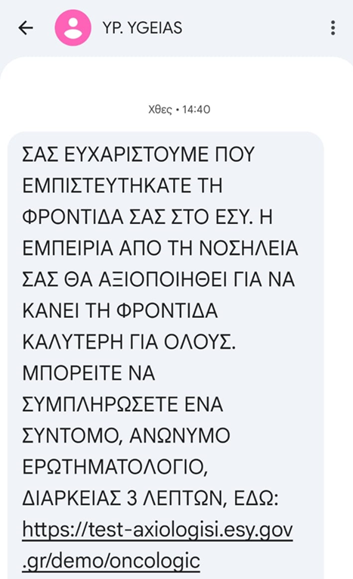
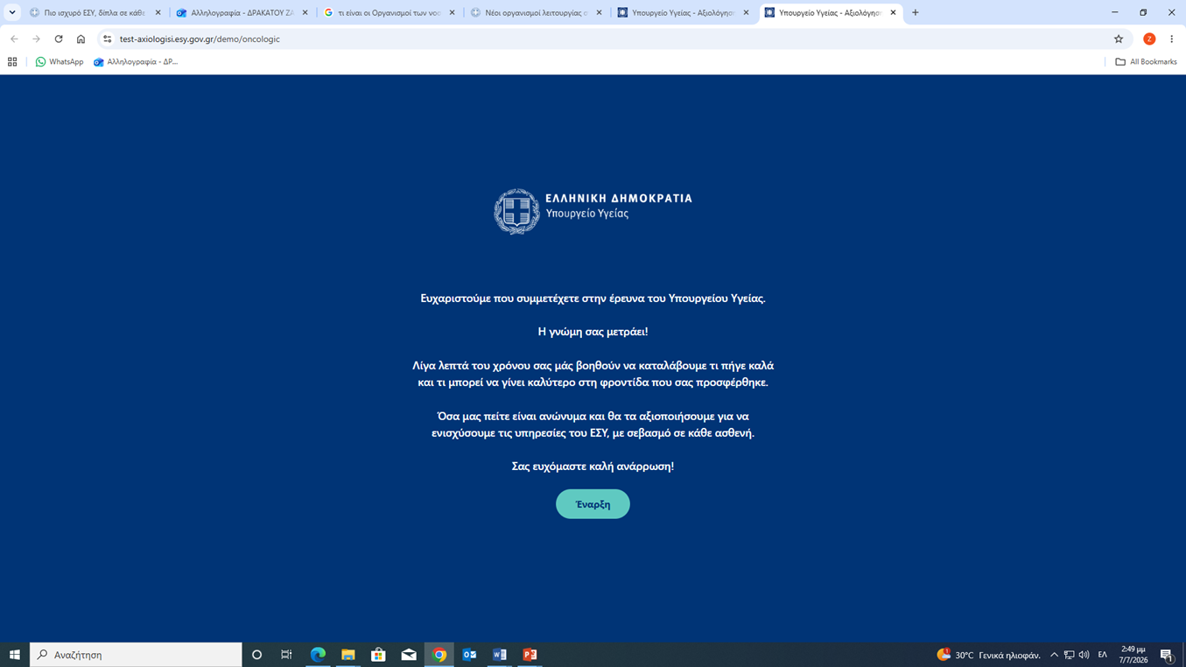
SMS συμμετοχής & Σελίδα Σύνδεσης – Ογκολογικοί ασθενείς (χειρουργική επέμβαση)

Slide 10
Οι Άξονες του ερωτηματολογίου
1. Προσβασιμότητα
2. Οργάνωση και συντονισμός της φροντίδας
3. Ποιότητα φροντίδας και αλληλεπίδραση με το προσωπικό (επικοινωνία, ευγένεια και εμπιστοσύνη)
4. Υποστήριξη και συμμετοχή στη λήψη αποφάσεων
5. Καθαριότητα, υγιεινή και σίτιση
6. Υποστήριξη και ενημέρωση κατά την έξοδο από το νοσοκομείο
7. Η γνώση ύπαρξης των Γ.Π.Δ.Λ.Υ.Υ. στα νοσοκομεία και η αποτελεσματικότητα εξυπηρέτησης
8. Γενική / συνολική αξιολόγηση της παρεχόμενης φροντίδας

Slide 11
Ενδεικτικές ερωτήσεις

Slide 12
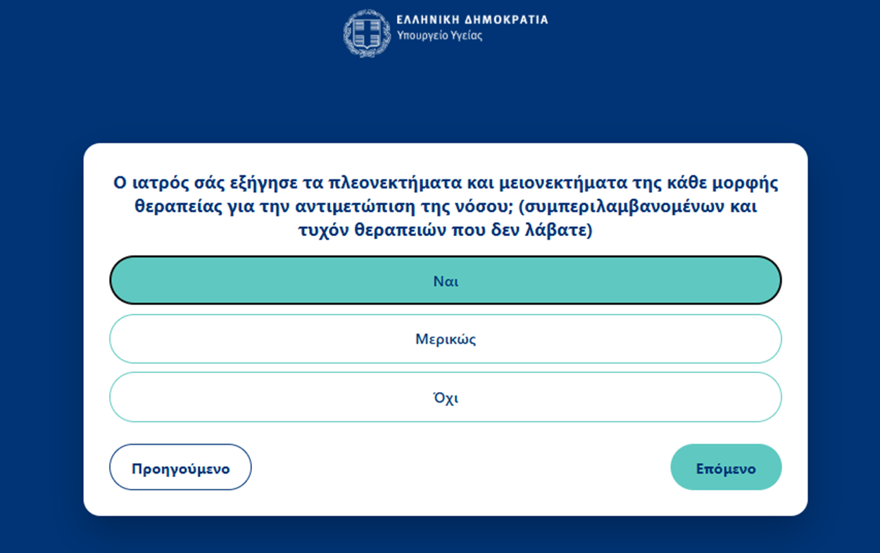

Slide 13
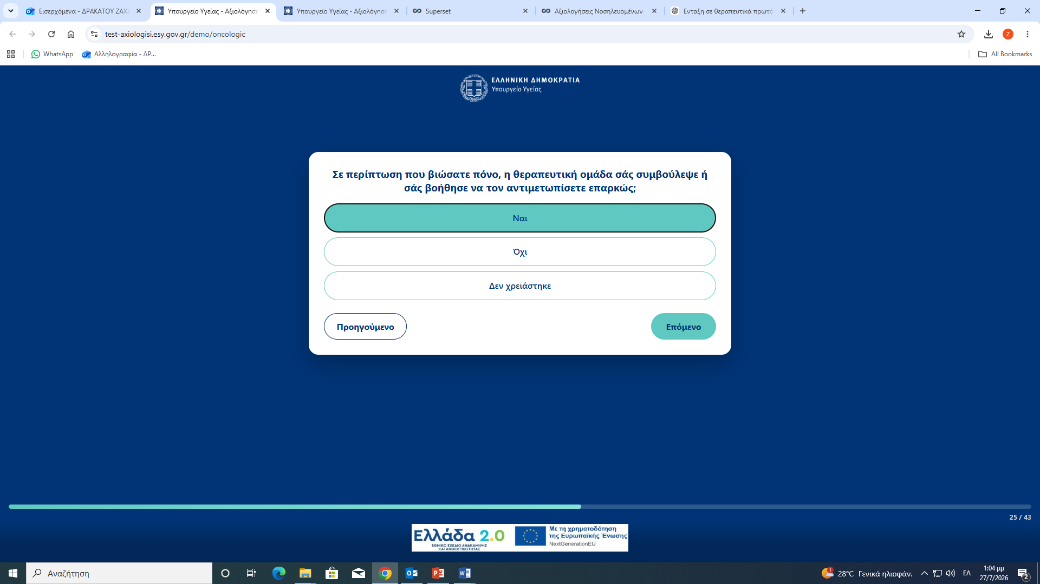
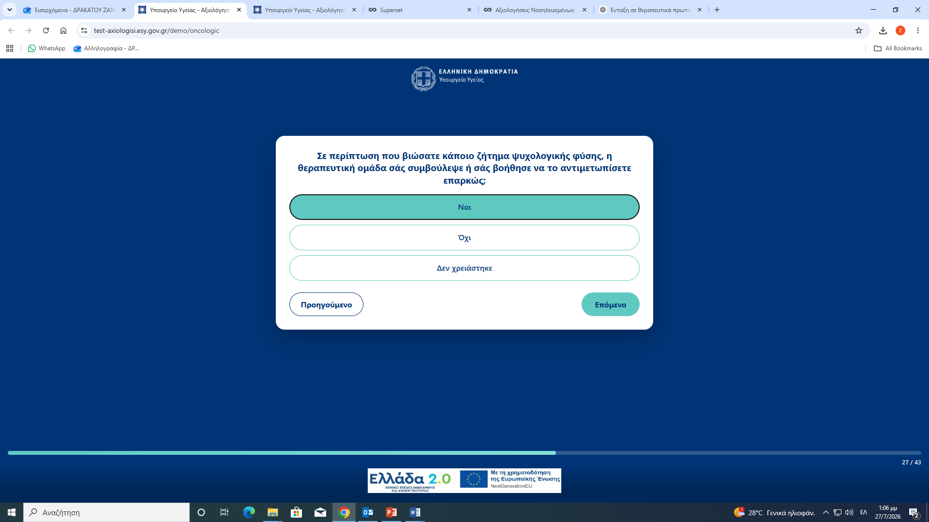

Slide 14
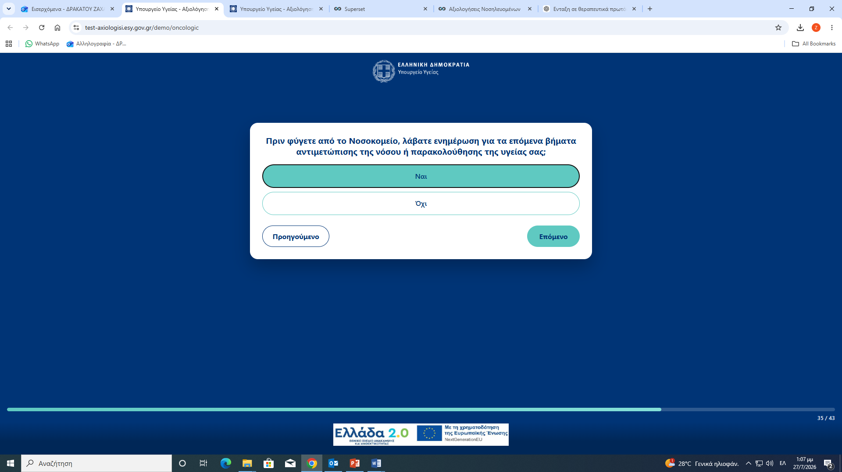

Slide 15
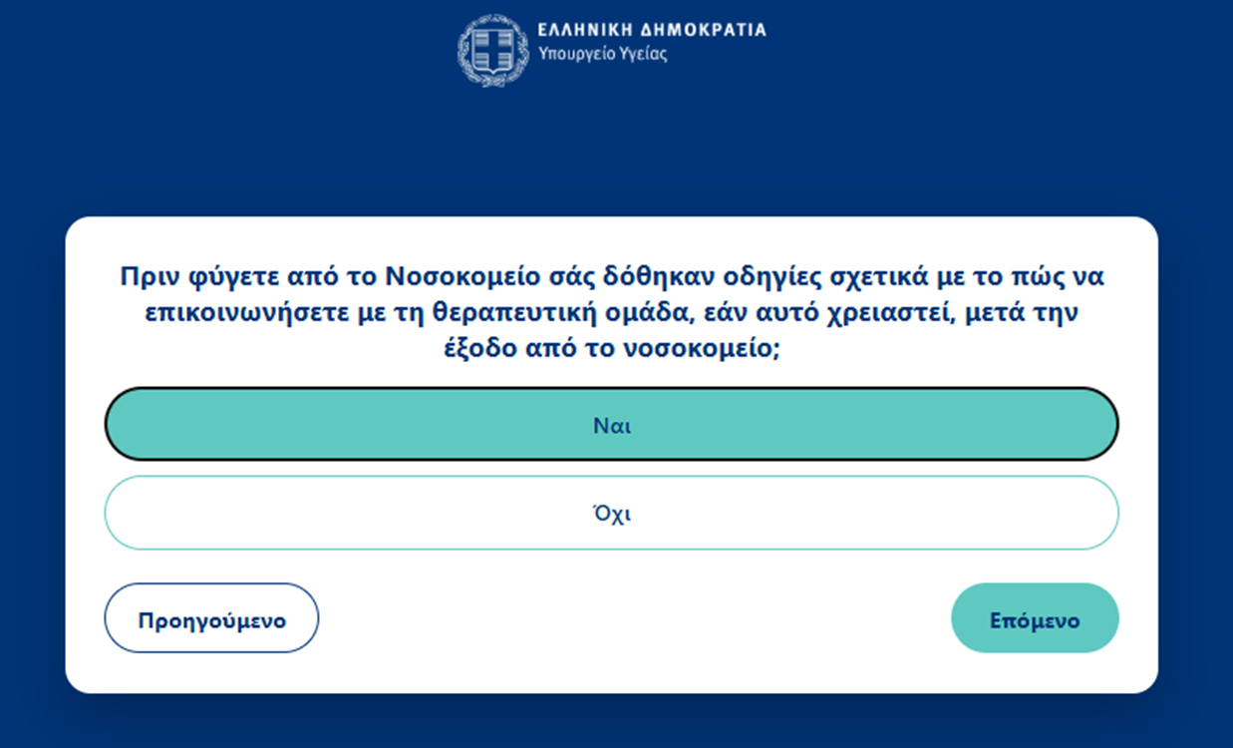
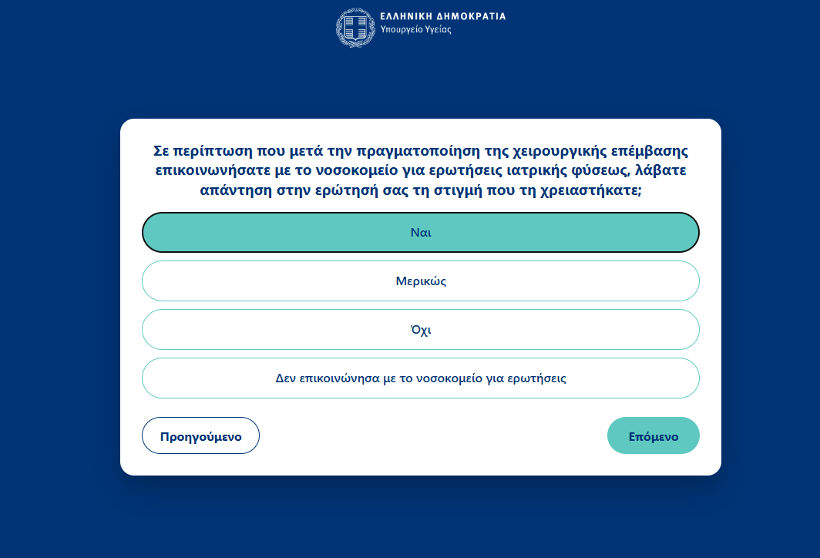

Slide 16
Β. Παιδιατρικοί
Ασθενείς

Slide 17
PREMs - Παιδιατρικοί Ασθενείς
Τα PREMs υιοθετούνται ολοένα και περισσότερο στον παιδιατρικό πληθυσμό.
Συνδέονται με την προσέγγιση της φροντίδας με επίκεντρο τον ασθενή και την οικογένεια (Patient and Family Centered Care - PFCC). Πρόκειται για μια προσέγγιση που ενσωματώνει τους ασθενείς και τις οικογένειές τους στη διαδικασία λήψης αποφάσεων και αξιοποιείται στον σχεδιασμό, την παροχή και την αξιολόγηση των παρεχόμενων υπηρεσιών υγείας.
Στην παιδιατρική φροντίδα, τα PREMs:
Αναδεικνύουν τις ιδιαίτερες ανάγκες του παιδιού και των γονέων/κηδεμόνων τους.
Αξιολογούν κρίσιμες διαστάσεις της παιδιατρικής φροντίδας, όπως η επικοινωνία με τους επαγγελματίες υγείας, η κατανόηση των πληροφοριών, η συμμετοχή στις αποφάσεις και το αίσθημα ασφάλειας.
Συμβάλλουν στη βελτίωση της ποιότητας των υπηρεσιών, εντοπίζοντας κενά και σημεία που δεν αποτυπώνονται από τους κλασικούς κλινικούς δείκτες.

Slide 18
Διαδικασία Αξιολόγησης της εμπειρίας των παιδιατρικών ασθενών
Αξιολογείται η εμπειρία νοσηλείας παιδιατρικών ασθενών ηλικίας 0–16 ετών, μέσω απαντήσεων των γονέων/κηδεμόνων τους.
Βασική προϋπόθεση για τη συμμετοχή είναι να έχει ενεργοποιηθεί από τον γονέα/κηδεμόνα η άυλη συνταγογράφηση για το προστατευόμενο/ασφαλιστικά εξαρτώμενο μέλος.
Η αποστολή του ερωτηματολογίου πραγματοποιείται μέσω SMS στον αριθμό κινητού τηλεφώνου του προσώπου που έχει δηλωθεί κατά την ενεργοποίηση της άυλης συνταγογράφησης για το παιδί.
Ο υπερσύνδεσμος παραμένει ενεργός για 14 ημέρες μετά την αποστολή του SMS.
Το ερωτηματολόγιο συμπληρώνεται ανώνυμα και περιλαμβάνει 37 κύριες ερωτήσεις και 10 υποερωτήσεις
Εξιτήριο παιδιού
Έλεγχος κριτηρίου ηλικίας (0-16 ετών)
5 ημέρες μετά το εξιτήριο αποστολή SMS (αριθμός κινητού τηλεφώνου γονέα/ κηδεμόνα)
Συμπλήρωση ερωτηματολογίου από τον γονέα/ κηδεμόνα
Διασύνδεση με το Αποθετήριο της ΗΔΥΚΑ για τη λήψη τηλεφωνικού αριθμού
Δημιουργία μοναδικού υπερσυνδέσμου χωρίς ταυτοποίηση προσώπου

Slide 19
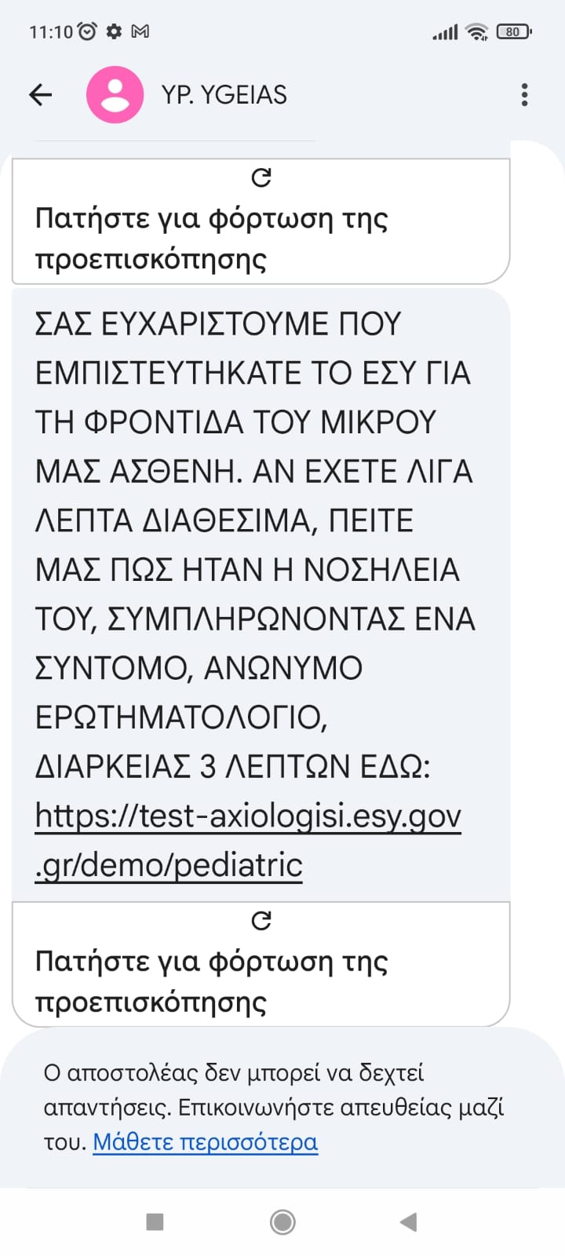
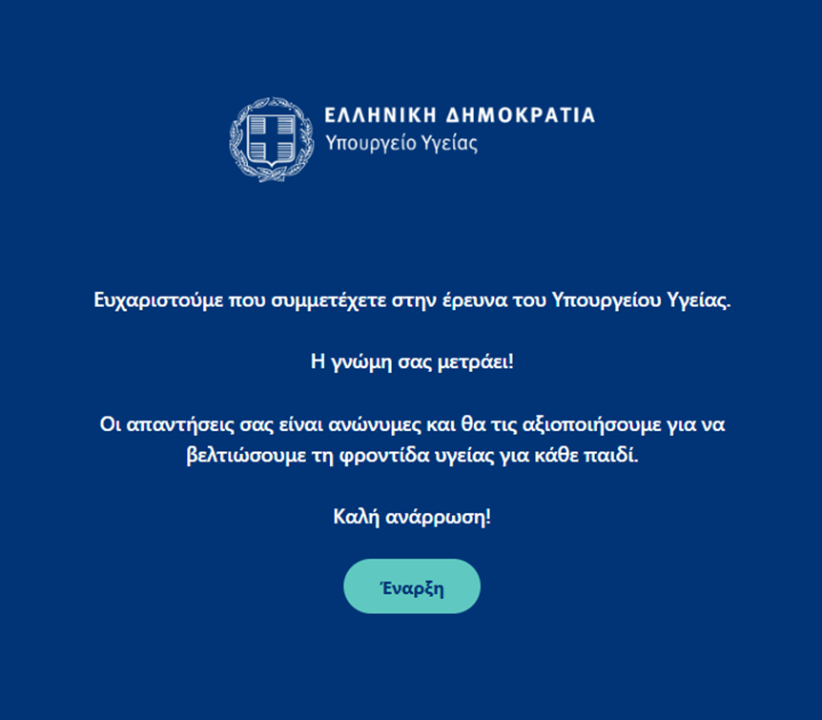
Σελίδα Σύνδεσης – Παιδιατρικοί ασθενείς

Slide 20
Οι Άξονες του ερωτηματολογίου
1. Προσβασιμότητα
2. Οργάνωση και συντονισμός της φροντίδας
3. Ποιότητα φροντίδας και αλληλεπίδραση με το προσωπικό (επικοινωνία, ευγένεια και εμπιστοσύνη)
4. Υποστήριξη και συμμετοχή στη λήψη αποφάσεων
5. Καθαριότητα, υγιεινή, σίτιση & υλικοτεχνικές παροχές
6. Υποστήριξη και ενημέρωση κατά την έξοδο από το νοσοκομείο
7. Η γνώση ύπαρξης των Γ.Π.Δ.Λ.Υ.Υ. στα νοσοκομεία και η αποτελεσματικότητα εξυπηρέτησης
8. Γενική / συνολική αξιολόγηση της παρεχόμενης φροντίδας

Slide 21
Ενδεικτικές ερωτήσεις

Slide 22
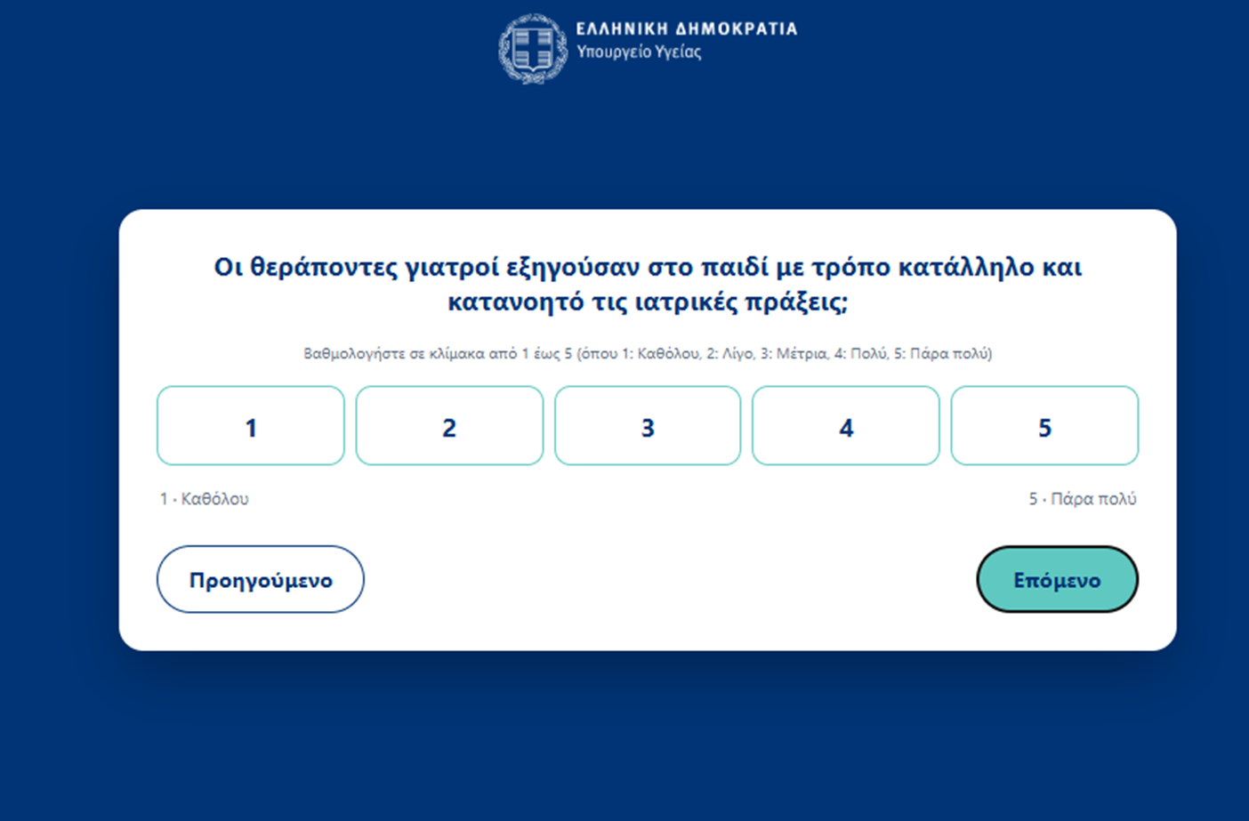
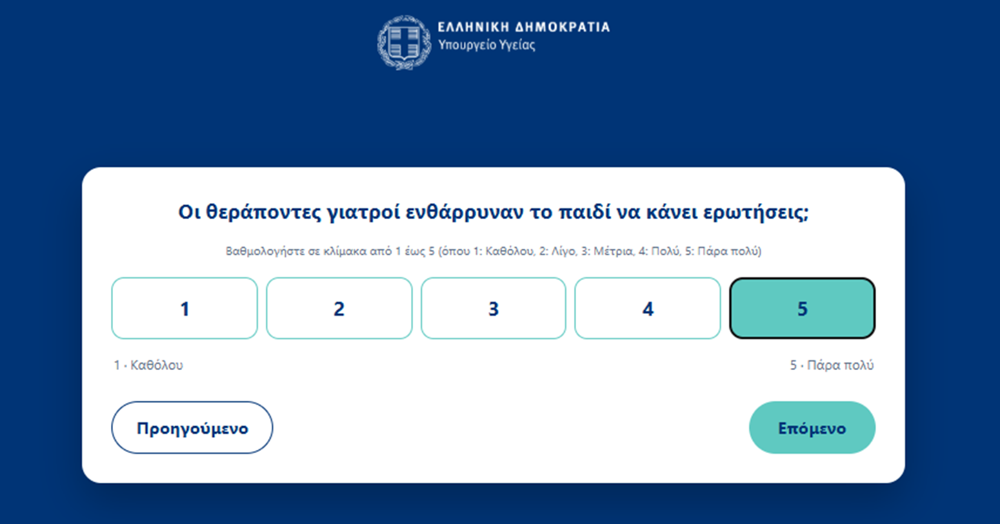

Slide 23
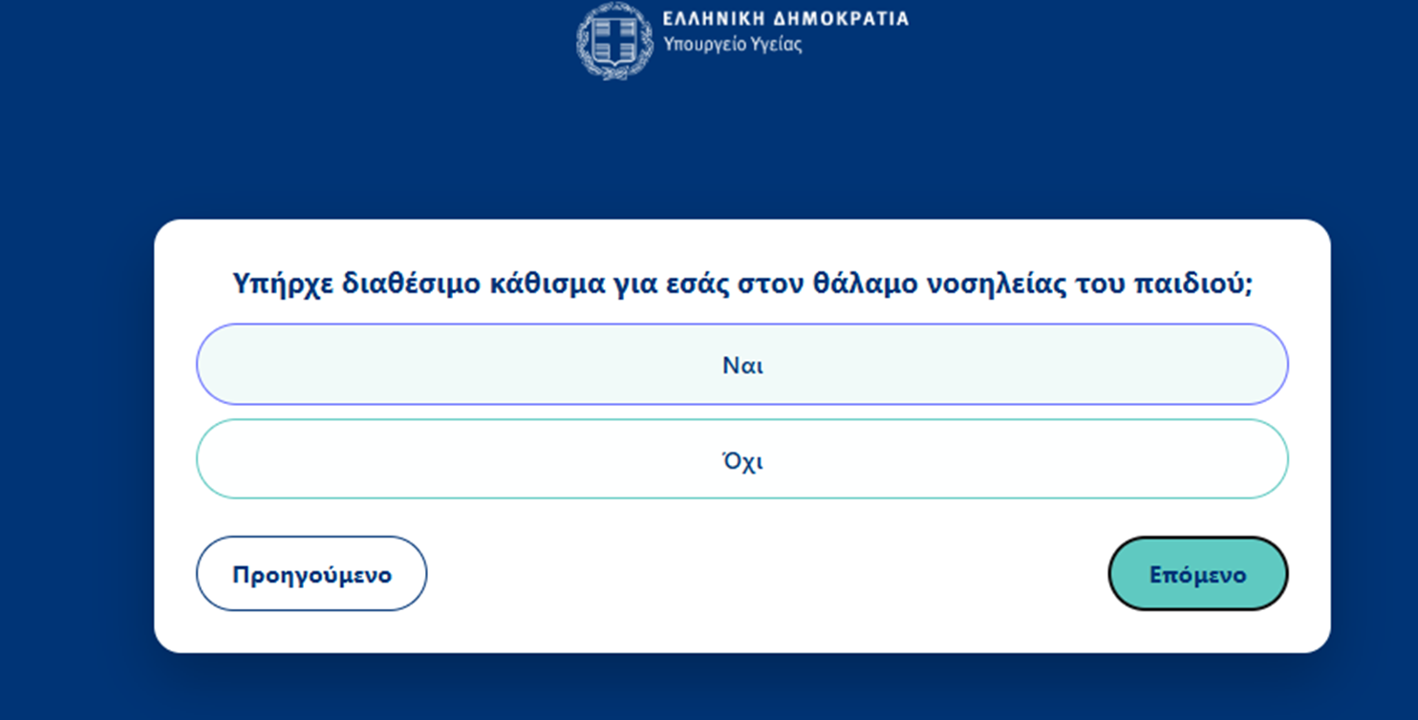

Slide 24
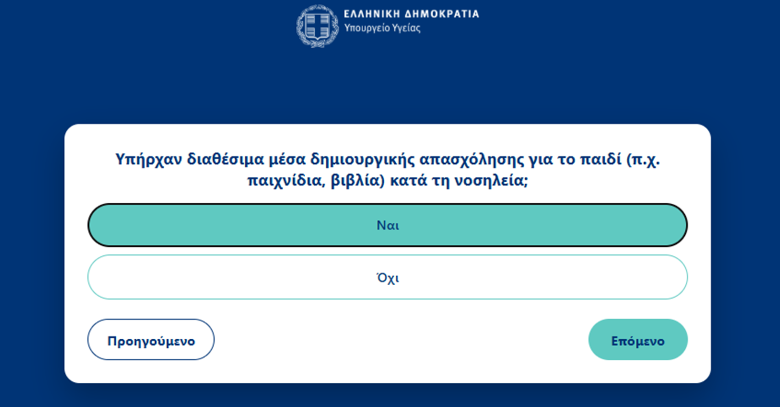

Slide 25
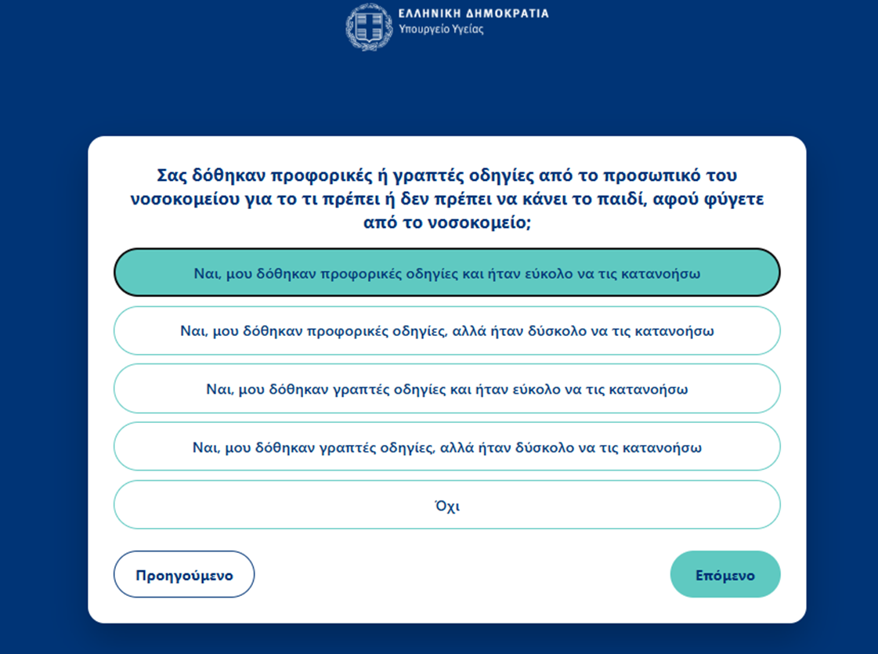

Slide 26
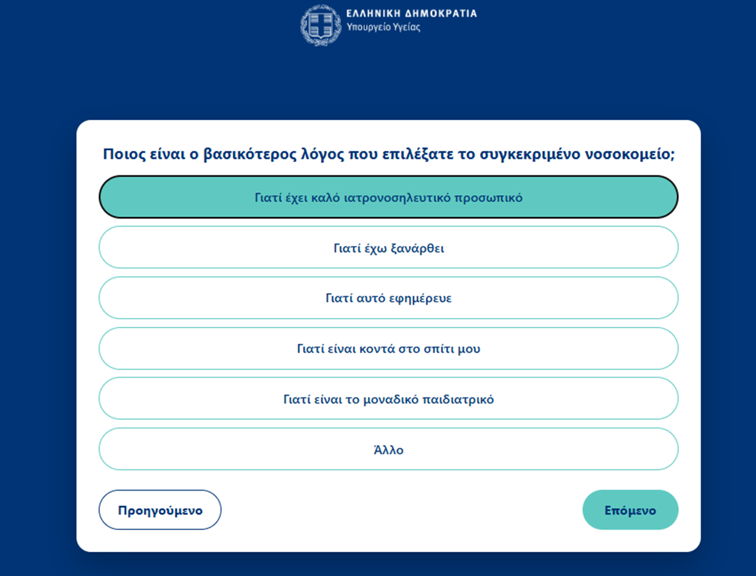

Slide 27
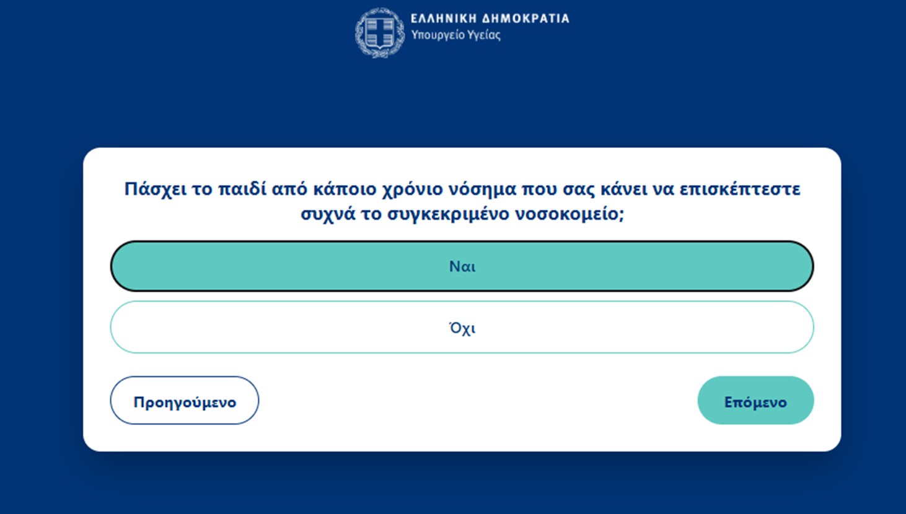

Slide 28
Ανάλυση Αποτελεσμάτων ανά ηλικιακή ομάδα
Αποτελέσματα διαθέσιμα ανά ηλικιακή ομάδα στην πλατφόρμα πληροφόρησης του Υπουργείου Υγείας.
Συγκριτική ανάλυση μεταξύ διαφορετικών ηλικιακών ομάδων.
Στοχευμένες παρεμβάσεις, καθώς οι ανάγκες των παιδιατρικών ασθενών διαφοροποιούνται ανά ηλικία.
Ηλικιακή ομάδα
<1 έτους
1-4 ετών
5 – 11 ετών
12 – 16 ετών (και 364 ημέρες)

Slide 29

ΕΛΛΗΝΙΚΗ ΔΗΜΟΚΡΑΤΙΑ
Υπουργείο Υγείας

